Slide 1
Gobierno de Zapopan
Presupuesto de Egresos 2020
Formato Ciudadano

Slide 2

¿Qué es esto?
Es una forma sencilla de ver como y en qué se utilizan los recursos del municipio por medio del Presupuesto de Egresos del Municipio de Zapopan para el ejercicio fiscal 2020, con la finalidad de que los ciudadanos se involucren más en los asuntos públicos.
Justificación Legal
El artículo 62 de la Ley General de Contabilidad Gubernamental, señala que los entes públicos obligados elaborarán y difundirán en sus respectivas páginas de Internet documentos dirigidos a la ciudadanía, que expliquen de manera sencilla y en formatos accesibles la Ley de Ingresos y el Presupuesto de Egresos.
Compromiso del Gobierno De Zapopan por la Transparencia.
La presente administración se ha propuesto como finalidad consolidar los mecanismos de transparencia del uso de los recursos públicos que se obtienen mediante el pago de tus contribuciones, por lo tanto, a través de este mecanismo, te diremos a donde lo vamos a canalizar para 2020.
En Zapopan, hemos sido reconocidos por distintos organismos de la sociedad civil y gubernamentales como el Instituto Mexicano de la Competitividad (IMCO) Colectivo Ciudadano para Municipios Transparentes (CIMTRA) por la forma en que transparentamos el gasto público y la administración del municipio.

Slide 3
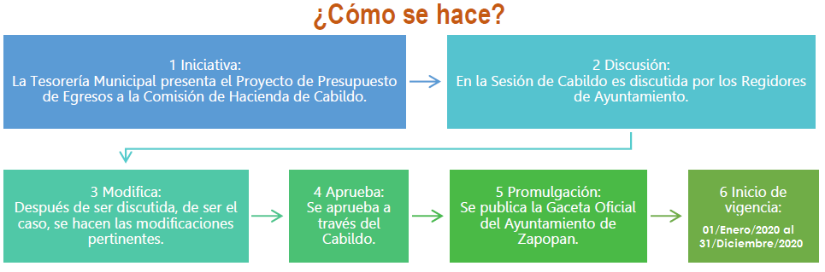
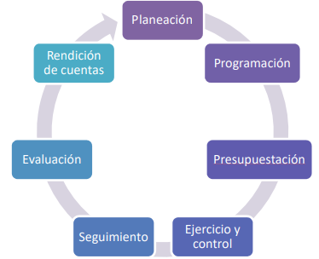
El Ciclo del Presupuesto Público.
El presupuesto público tiene una razón financiera y temporal, es decir, se toman decisiones para distribuir los recursos de los ingresos en programas y políticas públicas para un año fiscal (del 01 de enero al 31 de diciembre) El presupuesto tiene distintas fases para su integración como se muestra a continuación.

Slide 4


Presupuesto aprobado para 2020
$7,567’212,463.00
¿De dónde obtienen los gobiernos sus ingresos?
Los ingresos provienen de una ley llamada “Ley de Ingresos del Municipio de Zapopan, Jalisco” (LIMZ) y tiene periodicidad anual.
Esta LIMZ primero se diseña en la Tesorería Municipal con estimaciones de los ingresos y sus resultados históricos, posteriormente se remite a los Regidores miembros de la Comisión de Hacienda, Patrimonio y Presupuestos quienes la analizan y estudian y posteriormente es aprobada por el Ayuntamiento como órgano colegiado.
Ingresos = Egresos
Responsabilidad y Equilibrio financiero

Slide 5
¿Cómo se distribuyen los Ingresos 2020?
Los ingresos que se contemplan en la LIMZ, se distribuyen de la siguiente forma:
Fuente de Financiamiento | Presupuesto
Ingresos Propios | $3,435,285,105.00
Recursos Federales | $3,651,761,345.00
Recursos Estatales | $480,166,013.00

Slide 6
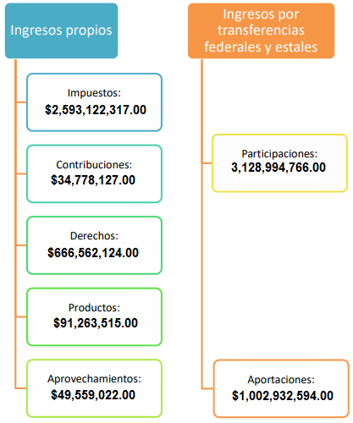
Los distintos tipos de recursos que conforman el Presupuesto de Ingresos a su vez se subdivide en:

Slide 7
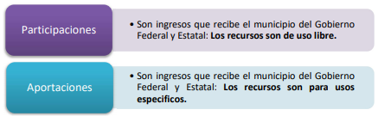
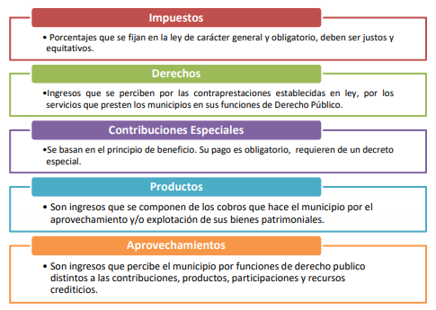


¿A que se refieren estos Ingresos y de donde provienen?

Slide 8
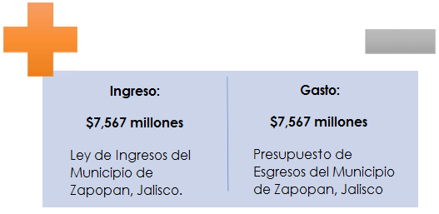
¿Cómo se gasta en Zapopan?
Tipo de Gasto | Importe | %
Gasto Corriente (servicios personales de atención ciudadana, mantenimiento, etc.) | $6,348,478,051.00 | 84%
Gasto de Capital (Obra pública, vehículos utilitarios) | $947,878,041.00 | 13%
Amortización de la deuda y disminución de pasivos | $270,856,371.00 | 3%
Pensiones y Jubilaciones | - | -
Participaciones | - | -
Total | $7,567,212,463.00 | 100%
El 84% se destina a gasto operativo o corriente con la finalidad de atender a las necesidades de los zapopanos con servicios públicos como es la recolección de basura, atención a parques y jardines; así como la atención en ventanilla de servicios para trámites municipales, entre otros. Un 13% del gasto es destinado para ampliar la infraestructura y obras públicas en el municipio, con diversas acciones y servicios en las colonias para que sea un Zapopan mejor. El restante 3% se utiliza para hacer frente a los compromisos financieros como son el pago de la deuda contratada en otras administraciones con el fin de ampliar infraestructura urbana del municipio.

Slide 9
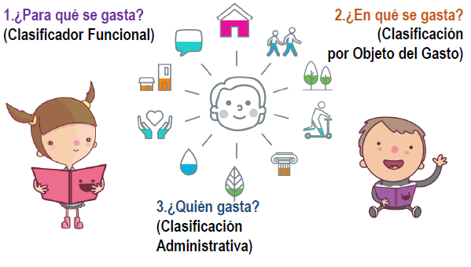
Existen 3 formas de entender el Gasto:
¿Para qué se gasta?
Se usan los recursos del municipio para atender problemas públicos que afectan a los zapopanos. El Municipio de Zapopan tiene necesidades que van desde la recolección de basura hasta la construcción de nuevas calles y por lo tanto los recursos deben priorizarse de acuerdo a lo que el municipio necesite en el año considerando también los instrumentos de participación ciudadana como el Presupuesto Participativo.

Slide 10

El gasto programable se reparte de la siguiente manera de acuerdo al Clasificador Funcional (¿Para qué se Gasta?):
¿Cuáles son las principales necesidades a atender este año?
Vivienda y Servicios a la Comunidad
Las obras públicas, servicios municipales y la movilidad fueron este año un objetivo para atender. Esto para ayudar a que los zapopanos tengan mejores calles, mejores servicios municipales y fomentar la cultura vial.

Slide 11



Asuntos de Orden Público y Seguridad Interior
La Comisaría General de Seguridad Pública y la Coordinación de Protección Civil y Bomberos siguen siendo prioridad para que los ciudadanos se sientan más seguros y protegidos, con personal capacitado para atender cualquier emergencia.
Coordinación de la Política de Gobierno
Brindar un mejor servicio a la ciudadanía es una prioridad para este año, por ello generar mas y mejores servicios para la ciudadanía en cada una de la oficinas y espacios públicos es vital. Y esto se logra mediante el mantenimiento de instalaciones de gobierno y el equipamiento de los trabajadores.
Protección Social
Es el apoyo que se le da a los ciudadanos que se encuentran en situaciones de vulnerabilidad y con necesidades específicas, como los son los programas sociales enfocados a niños, jóvenes, mujeres y personas de la tercera edad.

Slide 12


Protección Ambiental
El medio ambiente debe ser prioridad en todos los niveles de gobierno, por lo tanto el Municipio de Zapopan pone especial interés para cuidarlo, brindando mejores servicios públicos municipales.
FUNCIÓN | PRESUPUESTO
JUSTICIA | $171,527,081.00
COORDINACIÓN DE LA POLÍTICA DE GOBIERNO | $4,497,972,517.00
ASUNTOS DE ORDEN PÚBLICO Y DE SEGURIDAD INTERIOR | $38,513,998.00
PROTECCIÓN AMBIENTAL | $37,323,635.00
VIVIENDA Y SERVICIOS A LA COMUNIDAD | $1,159,914,922.00
SALUD | $430,000,000.00
RECREACIÓN, CULTURA Y OTRAS MANIFESTACIONES SOCIALES | $128,479,094.00
EDUCACIÓN | $37,500,000.00
PROTECCIÓN SOCIAL | $570,214,056.00
TRANSACCIONES DE LA DEUDA PUBLICA / COSTO FINANCIERO DE LA DEUDA | $119,512,122.00
OTROS | $376,255,038.00

Slide 13
¿En qué se gasta?
Todo lo que el Municipio de Zapopan adquiere por medio de su Ayuntamiento se refleja en el Clasificador por Objeto del Gasto, en el cual se muestra por capítulo y partida presupuestaria, todos los gastos desde papelería, hasta la obra pública.
Nota: Respecto del capitulo 8000 Participaciones y Aportaciones, no se prevén gasto para el ejercicio fiscal 2020.

Slide 14

Lo anterior quiere decir que del total del presupuesto se utiliza:
47% Para pagar los servicios de Policías, Protección Civil, Servicios Municipales y otros funcionarios del Municipio.
5% Materiales necesarios para la operatividad.
15% Servicios necesarios como agua, electricidad, radiocomunicaciones, etc.
16% Para Programas Sociales, Donativos a Instituciones sin fines de Lucro.
2% Bienes que forman parte del patrimonio del Municipio.
10% Obras Públicas, repavimentación, etc.
0.01% Para prevención de contingencias.

Slide 15

¿Quién Gasta?
El Presupuesto de Egresos tiene responsables directos de la ejecución del mismo que son las Unidades Responsables, los cuales se encargan de que los recursos se utilicen para lo que fueron solicitados.
Cada Unidad Responsable tiene un presupuesto asignado, el cual se ejerce por medio de las diferentes direcciones que lo conforman, siempre buscando cumplir con sus metas establecidas en sus Programas Presupuestarios.
UNIDAD RESPONSABLE | PRESUPUESTO 2020
01 PRESIDENCIA | $ 69,041,373.00
02 JEFATURA DE GABINETE | $ 125,683,739.00
03 COMISARIA GENERAL DE SEGURIDAD PÚBLICA | $ 1,220,687,242.00
04 SINDICATURA DEL AYUNTAMIENTO | $ 103,558,338.00
05 SECRETARIA DEL AYUNTAMIENTO | $ 348,709,984.00
06 *TESORERÍA MUNICIPAL. | $ 1,451,849,498.00
07 CONTRALORIA CIUDADANA | $ 22,975,061.00
08 COORDINACION GENERAL DE SERVICIOS MUNICIPALES | $ 1,057,417,312.00
09 COORDINACIÓN GENERAL DE ADMINISTRACIÓN E INNOVACIÓN GUBERNAMENTAL. | $ 1,693,311,853.00
10 COORDINACIÓN GENERAL DE DESARROLLO ECONÓMICO Y COMBATE A LA DESIGUALDAD | $ 405,701,714.00
11 COORDINACIÓN GENERAL DE GESTIÓN INTEGRAL DE LA CIUDAD. | $ 123,486,807.00
12 DIRECCIÓN DE OBRAS PÚBLICAS E INFRAESTRUCTURA. | $ 796,253,245.00
13 COORDINACIÓN GENERAL DE CONSTRUCCIÓN DE COMUNIDAD. | $ 148,536,297.00
TOTAL GENERAL | $ 7,567,212,463.00
*Tesorería incluye subsidio de transferencia a OPD`S

Slide 16
*Tesorería incluye subsidio de transferencia a OPD`S
22% Para los encargados de: Mantenimiento de Edificios, Inspección y vigilancia, Administración, Recursos Humanos, etc.
11% Para los encargados de las Obras Públicas Municipales.
16% Para Policías y administrativos de la Comisaría,
14% Para los que se encargan de los Servicios Municipales, como pavimentos, aseo urbano, parques y jardines, etc.

Slide 17


Además del presupuesto que tienen las Unidades Responsables, La Tesorería Municipal se encarga de hacer los pagos por responsabilidades aprobadas por el Cabildo, correspondientes a los Regidores del Ayuntamiento, pago de compromisos respecto a la Deuda Pública y transferencias hacia los Organismos Públicos Descentralizados.
SERVICIOS DE SALUD | $430,000,000.00
DESARROLLO INTEGRAL DE LA FAMILIA | $300,050,008.00
CONSEJO MUNICIPAL DEL DEPORTE | $120,000,000.00
INSTITUTO MUNICIPAL DE LAS MUJERES | $7,000,000.00

Slide 18


El Presupuesto de Egresos del municipio de Zapopan sigue un modelo llamado Presupuesto Basado en Resultados (PBR) el cual nos ayuda a planear acciones y actividades en caminadas a resolver problemas públicos por medio de bienes y servicios que el municipio produce.
Los Programas Presupuestarios que conforman el PBR, se elaboran cumpliendo la metodología determinada por la Secretaría de Hacienda y Crédito Público, todas las áreas del Municipio participan tanto en su elaboración como en la captura de los avances en metas.
Cada año cuando el Presupuesto de Egresos se elabora, se comparan las metas alcanzadas por cada Unidad Responsable y con base en eso junto con las prioridades del Municipio, se determinan los recursos a asignar, esto motiva a las áreas a cumplir con sus objetivos establecidos. Trimestralmente se publican los avances en las metas así como en el ejercicio del presupuesto, en la página oficial del Municipio de Zapopan¹.
1. http://www.zapopan.gob.mx/micrositio/tesoreria/reporte-trimestral/

Slide 19
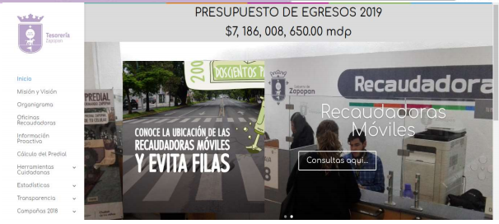
El Gobierno Municipal de Zapopan está comprometido con el buen uso y destino de los recursos públicos, así como la evolución, control, transparencia y evaluación de estos.
Por lo tanto, te invitamos a que nos visites en la siguiente liga de internet donde puedes encontrar diversa información relacionada con la rendición de cuentas de los recursos ejercidos, en versiones originales y en formato abierto.
https://www.zapopan.gob.mx/transparencia/rendicion-de-cuentas/presupuesto/
De igual manera, el portal de la Tesorería Municipal contiene información relacionada con los recursos públicos, así como ubicación de las oficinas recaudadoras y datos de la cuenta pública: https://www.zapopan.gob.mx/micrositio/tesoreria/

Slide 20

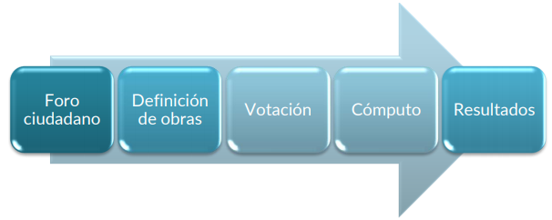
¿Qué pueden hacer los ciudadanos?
¡Presupuesto Participativo!
Por quinto año consecutivo el Gobierno de Zapopan llevará a cabo el mecanismo de democracia directa denominado Presupuesto Participativo; el cual es uno de los nueve mecanismos de participación ciudadana contemplados en el Reglamento de Participación Ciudadana para la Gobernanza; en el cual, la población del municipio en general, elige algunas de las obras públicas a ejecutarse en un ejercicio fiscal, de entre un listado de propuestas emanadas a su vez de la ciudadanía zapopana organizada.
En dicho Reglamento se contemplan los lineamientos de operación del Presupuesto Participativo; donde se establece que los habitantes del municipio que paguen el impuesto predial, eligen de entre un listado de obras públicas, aquellas que desean que se realicen con el 15% de lo recaudado por dicho impuesto. El proceso operativo de este mecanismo se detalla a continuación:

Slide 21
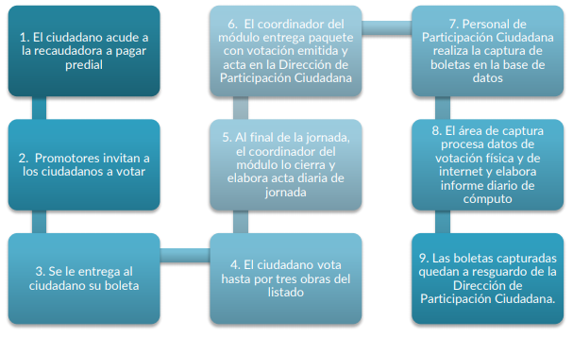

Este ejercicio de democracia directa que se viene impulsando del Presupuesto Participativo, ha sido una herramienta que ha permitido eficientar el gasto público, pero más importante aún, la participación directa de los ciudadanos en la definición de las políticas públicas de nuestro Gobierno Municipal.

Slide 22

El Gobierno Municipal de Zapopan reconoce el pago de las contribuciones y obligaciones ciudadanas, ya que con estas podemos establecer y financiar políticas públicas apropiadas para construir un mejor Zapopan.
Redoblamos esfuerzos para hacer mejor las cosas a fin de optimizar los recursos del presupuesto público en temas como seguridad pública, protección civil, servicios públicos, recolección de basura y pavimentación; en beneficio de todas y todos los zapopanos.
¡GRACIAS!

